Slide 1
Introduction à l’économie Manuel de référence : Economie Politique (1ère édition 1990, réédité 2007) Edmund S. Phelps Prix Nobel en 2006 Année Universitaire 2018/2019 François Langot Université du Maine contact : flangot@univ-lemans.fr

Slide 2
Organisation
Cours : septembre et un cours en novembre pour les questions et compléments
Travaux dirigés: tout le semestre, 2 notes, dont une basée sur un exposé (oral + supports). Les sujets seront envoyés la semaine prochaine (1 sujet par groupe de 3 étudiants).

Slide 3
Qu’entend-on par « analyse économique »?
Une théorie des choix individuels (rationalité)
Une théorie des interactions sociales (équilibre)
Une méthode de test de la théorie, basée sur l’histoire et sur l’expérimentation
(modèles & statistiques)

Slide 4
L’individu au centre de l’analyse économique
La base: analyses des choix de l’individu
Faisons « comme si » l’on pouvait isoler un individu de tous les autres (« l’âge de pierre »)
« Robinson Crusoé »: un individu seul doit faire des choix économiques (consommation, loisir, épargne) / une entreprise (fixer un prix, produire)
⬄ le marché n’est pas nécessaire à l’analyse économique
⬄ il existe des « prix » sans marché. Ces prix sont « implicites » ⬄ exemple: plaisir perdu à travailler…mais contre le bonheur de consommer

Slide 5
L’économie ne se réduit pas à l’analyse de l’individu
On observe des « sociétés » (l’histoire du monde),
organisées autour de l’échange,
puis apparaît la production en équipe
Aller au-delà de l’analyse des choix d’un individu ⬄ nouvelles questions
Pour quels gains échange-t-on?
Pour quels gains produit-on en équipe?
Comment s’organisent, dans la grande majorité des cas, ces interactions sociales?

Slide 6
L’économie et la société
La condition de participation à la société
Supposons qu’il y ait 2 individus,
l’avantage à vivre en société pour l’un, ne peut être accessible que si l’autre n’a pas moins qu’en vivant seul (respect de la liberté)
⬄ Avantage réciproque à l’échange
⬄ Accroissement réciproque du bonheur
Si les deux individus sont strictement identiques, alors pas d’échange:
⬄ c’est la différence, dans un monde libre, qui induit les accroissement de bonheur.

Slide 7
L’économie et la société
L’avantage à l’échange
Avoir accès à de nouveaux produits…et faire profiter aux autres de son savoir
Toutes les différences sont donc sources d’échanges.
L’avantage à la coopération
Accroître pour tous l’ensemble des possibles exemple: produire en équipe pour faire de nouveaux produits
⬄ Faire mieux qu’en vivant isolé (ce que l’on fait seul devient une référence) et ce, pour tous les membres de la société

Slide 8
L’économie et la société
Comment s’organiser?
Pourquoi faire plus que ce dont j’ai besoin? Car j’anticipe que quelqu’un peut aussi en avoir besoin, ne sait pas le faire, et peut me donner en échange quelque chose qui fera plus que compenser ma peine à faire ces choses inutiles pour moi….ouf!!!!! Complexe, mais quotidien!
Condition 1 : Incitations
Signaux guidant vers les échanges les plus profitables
Condition 2 : Coordination
Organisation collectivement efficace

Slide 9
L’économie et la société
Les grands enjeux de l’économie
Comment allouer les biens ?
Comment affecter les tâches ?
Quelles perspectives offrir aux membres d’une société ?
Comment évaluer et modifier ces mécanismes ?
Ces sont évidement des enjeux de société (politique), mais aussi, plus simplement, des enjeux au sein des entreprises, des ménages…

Slide 10
Une économie sociale change les individus
L’organisation d’une société passe par la spécialisation : déconnection entre « ce que je mange et ce que je fais »
La complexité de l’économie sociale dépend de degré de spécialisation
Pourquoi la spécialisation ⬄ utilisation au mieux par chaque individu de ses ressources
Ce qu’induit la spécialisation
capital (division du travail dans le temps)
échanges (introduction de droits de propriétés)

Slide 11
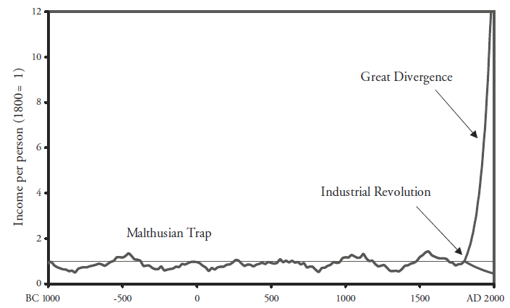
Liens avec l’histoire Revenu par habitant -1000 à 2000 (Clark [2007])

Slide 12
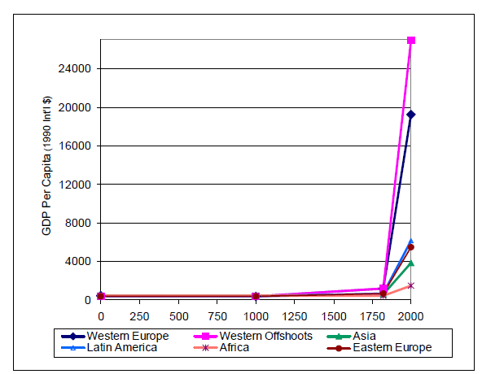
Liens avec l’histoire Revenu par habitant 1000-2000 (Clark [2007])

Slide 13
Les 4 questions clés pour une économie
Comment produire? ⬄ Quelle combinaison de ressources pour produire chaque bien?
=> passage de l’efficience individuelle à l’efficience pour la collectivité.
Quelle quantité produire? Biens de consommation et/ou d’équipements?
=> coordonner les différents efforts spécialisés des participants
Quelle sera la rémunération de chaque facteur?
=> c’est l’arbitrage majeur. Chaque propriétaire de ressources doit être incité (suffisamment rémunéré) à participer : offrir des gains pour chaque participant supérieurs à ceux de l’exclusion (l’autarcie).
Comment dépenser la paie de chaque individu ?
=> définition des droits d’échange.

Slide 14
Comment répondre à ces questions?
« Tout système qui se propose :
soit, au moyen d’encouragements extraordinaires, d’attirer vers certaines formes d’industrie une part du capital de la société plus grande que celle qui s’y porterait;
soit, au moyen de restrictions extraordinaires, de contraindre une fraction du capital, qui autrement aurait été employé dans une certaine industrie, à la quitter;
va, en réalité, à l’encontre du grand dessein qu’il cherche à promouvoir… Un tel système diminue, au lieu d’accroître, la valeur réelle du produit annuel de sa terre et de son travail. »
Adam Smith, 1776, La Richesse des Nations, Livre IV, ch9
Marchés libres et concurrentiels ⬄ l’intérêt individuel conduit chaque acteur à tirer le maximum de ses ressources, en se spécialisant au mieux, et offrir ainsi le plus possible de bien à l’échange pour satisfaire les aspirations des autres agents.

Slide 15
L’économie et la politique
L’économie est politique: deux grands modèles s’affrontent.
La vision libérale: « Règles du jeux » = droit et interdits, incitations et récompenses, normes et conventions
Idée fondée sur « l’individualisme » = personne ne peut mieux connaître que l’individu ses goûts et ses capacités, et donc ses « conditions de participation »
La politique: garantir l’exécution des contrats, des libertés individuelles et l’expression des différences, source d’échange.

Slide 16
L’économie et la politique
L’économie est politique
La vision socialiste: « planifier » = déterminer les besoins de tous, les capacités globales de production, et imposer une allocation
Idée fondée sur « le collectivisme » = la « société » connaît mieux les objectifs à atteindre, que chaque personne isolée.
Séparation du bonheur matériel et du bonheur spirituel: le planificateur s’occupe de satisfaire le bonheur matériel, l’esprit libre est laissé aux individus.
La politique: Etatiser l’économie pour produire et distribuer

Slide 17
Pourquoi ne pas traiter de l’économie « socialiste »?
« Le contrôle économique n’est [pas] un secteur isolé de la vie humaine, mais le contrôle des moyens susceptibles de servir à toutes les fins possibles. Quiconque a le contrôle exclusif de ces moyens est à même de décider quels sont les résultats qu’on recherche, d’établir une hiérarchie de valeurs, en un mot, c’est lui qui déterminera quelles croyances et quelles ambitions sont admissibles »
« La meilleure chance de bonheur que le monde ait jamais entrevue a été gâchée parce que la passion de l’égalité a détruit l’espoir de la liberté »
Friedrich Hayek, 1944, La route de la servitude

Slide 18
Apport et limite de l’approche basée sur l’individualisme
Naïve, mais simple.
Elle donne une référence
Les limites du « marché »:
A-t-on tous les mêmes informations?
Peut-on toujours trouver sans coût son partenaire à l’échange?
L’imagination, le pouvoir et la rente… les vertus et les vices du capitalisme.

Slide 19
Les outils: La modélisation mathématique et les statistiques
Les modèles mathématiques ⬄ s’extraire de la complexité du réel pour se centrer sur l’essentiel
Variables exogènes => modèle => variables endogènes
Exemple : l’entente entre deux personnes sur un marché
Achat = f(p,X) ⬄ moins d’achat si p croît
Vente = g(p,Y) ⬄ plus de vente si p croît
Achat = Vente ⬄ entente entre les acteurs

Slide 20
Echanges entre acheteur/vendeur Effet d ’une variation de « X »
Prix
Vente=g(p,Y)
P*
Achat=f(p,X2)
Achat=f(p,X1)
Quantité
Q*

Slide 21
Derrière ce shéma simple peut se cacher des comportements complexes
Achat = f(p,X) : X peut être un revenu courant, mais également une anticipation de revenus futurs si on a accès au crédit
Vente = g(p,Y) : Y peut être une technologie courante, mais également la valeur des brevets sur des droits futurs
⬄ les contrats d’aujourd’hui dépendent de ce que sera demain….
Comment prévoir aujourd’hui ces contrats sachant qu’ils dépendent d’informations sur le futur?
⬄ besoin de statistiques prédictives et surtout de modèles de prédiction

Slide 22
Données Statistiques
Pas de données sans théorie
Comme en astro-physique, par exemple, on ne peut pas faire d’expériences (ou peu). Il faut donc construire des « séries ou échantillons statistique »
Mesurer l’activité d’une nation : le PIB
Conso + investissement + dépenses publiques = PIB
= Rev. du travail + Rev. financiers – impôts.
Mais on sait aussi que (vers une « théorie » du PIB)
- la Conso va dépendre de tous ces revenus
Conso(PIB)
l’investissement dépend des débouchées (la demande)
Investissement(PIB)
D’où Conso(PIB) + Inv (PIB) + Dep.Pub = PIB

Slide 23
Données Statistiques
Intérêt de la mesure : construire des indicateurs, prévoir.
le long-terme : la tendance ⬄ activité faisant intervenir l’investissement en capital
le court-terme : le cycle ⬄ activité où les ressources sont fixes
Il est nécessaire de détecter les « mouvements » très fréquents qui vont donc changer l’environnement à court terme, de ceux qui sont peu fréquents et ne modifier la société que dans la long terme.

Slide 24
Décomposition cycle-tendance
Série
Série
Tendance
Expansions
Récessions
Temps

Slide 25
Le Produit Intérieur Brut : PIB (aujourd’hui 2 000 milliards €/an)

Slide 26
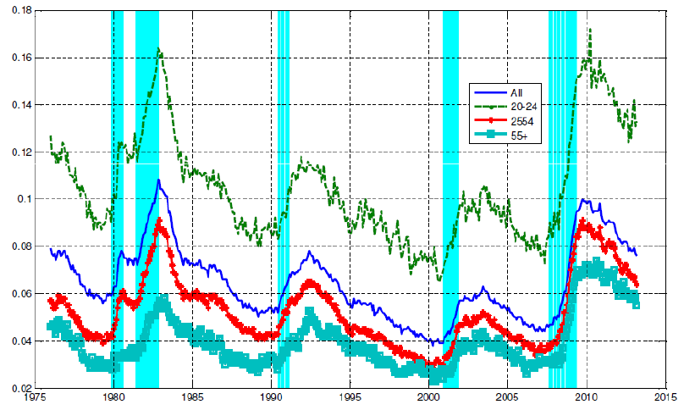
Taux de chômage par âge, USA

Slide 27
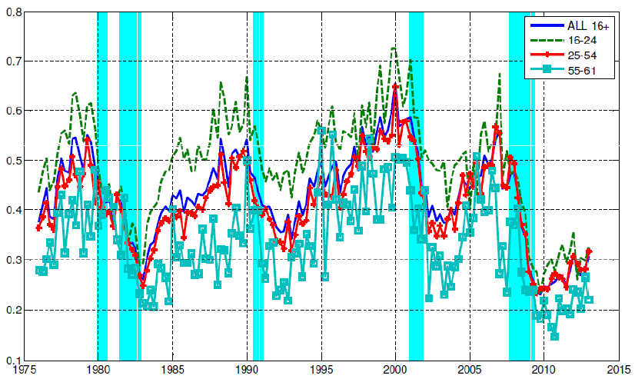
Taux d’embauche par âge, USA

Slide 28
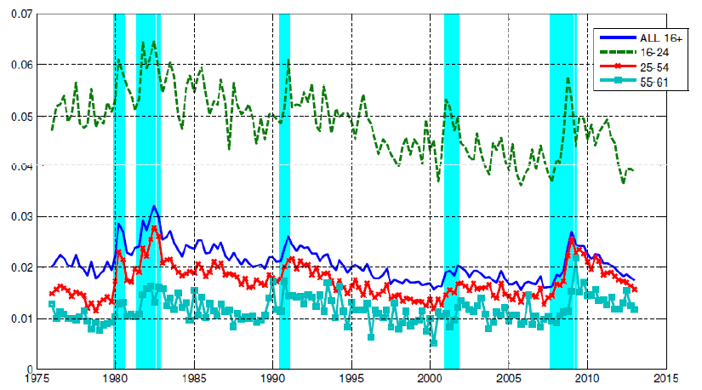
Taux de séparation par âge, USA

Slide 29
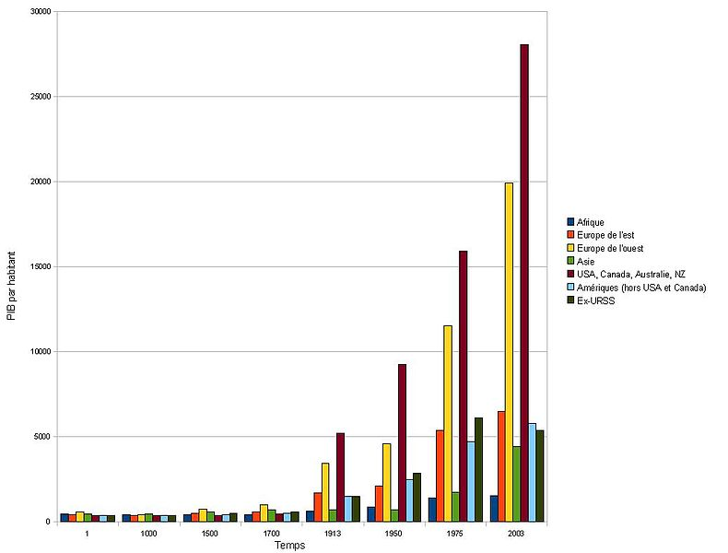
LE LONG TERME

Slide 30
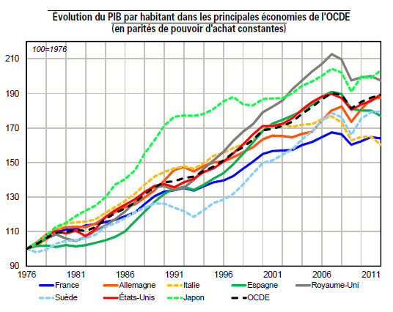
Attention à la base 100

Slide 31
Distributions de revenus et inégalités
Pour construire des données agrégées, on part de données individuelles (enquêtes).
Si les données agrégés sont utiles pour prévoir (anticiper les mouvements du marché), les données individuelles nous informes sur la dispersion de l’allocation.
Intérêt 1 : apprécier sa performance relative, sa «récompense», par rapport aux autres agents ⬄ mesure des incitations.
Intérêt 2 : apprécier les injustices.

Slide 32
Distribution des salaires en France

Slide 33
Tester et prévoir
Confronter les modèles aux données
Hypothèses => Prédictions => Tests Empiriques
Prévoir :
prévisions « positives »
prévisions « normatives »
Les prévisions « positives » permettent d’évaluer les gains et les pertes du changement (nouveaux produits, poste de travail, réforme de société, environnement international…
Problème: Comment construire ces modèles?

Slide 34
Un exemple de test à partir des corrélations temporelles
Quels ont été les moments forts de notre histoire depuis la 2ème guerre mondiale?
En Europe, la reconstruction, puis
aux USA, la nouvelle révolution industrielle, celle des NTIC (Nouvelles Technologies de l’Information et de la Communication).
Nos efforts de travail nous ont-ils permis de saisir ces opportunités historiques pour accroître notre prospérité?

Slide 35
Mesurer l’effort de travail d’une population
On considère uniquement le travail marchand (les erreurs de mesure sont faibles).
On ne considère pas le travail à la maison, le bénévolat, et autres activités de ce type.
Mesuser le travail effectué par chaque personne (mesure type OCDE):
H = (Total des heures rémunérées) ∕ (Population agée 15-64)

Slide 36
Les faits dans les pays de l’OCDE (heures travaillées) / (Population des 15-64)
European countries

Slide 37
Question 1 : Pourquoi existe-t-il des différences entre ces pays?
Pourquoi se poser cette question?
Ceux qui travaillent plus (ou moins) le choisissent, donc ils sont “heureux” de ce choix
⬄ Les différences entre Nations s’expliqueraient alors uniquement parce que les “étrangers” sont différents.
Imaginons au contraire que nous soyons semblables aux “étrangers”: nous avons les mêmes préférences
⬄ Travailler moins implique alors une sous-utilisation des moyens de production et des connaissances dont on dispose.
⬄ on se contraint à être moins bien (coût social)

Slide 38
Quelle méthode pour expliquer ces différences actuelles?
Comment en est-on arrivé là? Déterminer l’évolution historique des heures travaillées dans différents pays
⬄ se constituer une table d’expérience puisqu’ils n’ont pas connu, a-priori, les mêmes politiques.
Comment l’expliquer? Se donner un cadre d’analyse rigoureux permettant de chiffrer la contribution de chaque candidat à l’explication.
⬄ le modèle de l’économiste.

Slide 39
Groupe 1 : heures travaillées < 75% heures travaillées aux US en 2003

Slide 40
Groupe 4 : heures travaillées > 95% des heures travaillées aux US en 2003

Slide 41
Les enseignements de ces expériences
Dans les années 50-60, un européen travaille, en moyenne, plus qu’un américain.
Mais, en Europe, l’effort baisse continûment.
En 1975, le nombre d’heures travaillées d’un européen passe en dessous du nombre d’heures travaillées d’un américain.
Les pays de type US ont un nombre plutôt croissant d’heures travaillées.
Comment expliquer SIMPLEMENT ces différences ?

Slide 42
Les enseignements de la théorie
A la sortie de la guerre, les pays européens se reconstruisent: le rattrapage économique incite à travailler plus qu’aux USA.
Mais, une fois rattrapé ce retard, le nombre d’heures travaillées chute. Pourquoi?
Quelle est le facteur, commun à tous ces pays européens, permettant d’expliquer la chute du nombre d’heures travaillées?

Slide 43
Le modèle
w = Salaire
h = Nb. D’heures travaillées
w avec PT
et taxes
w avec PT
w initial
h
avec PT
et taxes
h initial
h avec PT

Slide 44
L’evolution de la pression fiscale (recettes du gouvernement / PIB)
Evolution moyenne
Ecart initial
Ecart maximal

Slide 45
Un scenario
Les pays européens ont un Etat dont la taille, mesurée par la pression fiscale, est plus grande que celui des pays de type US
Cette taille a cru
Les impôts et charges diminuent l’incitation à travailler:
une partie des gains du travail n’est pas perçue directement par l’individu ⬄ baisse de l’offre
et accroissent le coût du travail, conduisant les entreprises à moins embaucher ⬄ baisse de la demande
Comment « valider » ce scenario?

Slide 46
Lorsque les impôts et charges baissent, les heures travaillées augmentent
HAUSSE des HEURES
BAISSE des HEURES
ATTENTION : En rouge, la courbe est inversée

Slide 47
Un autre exemple
ATTENTION : En rouge, la courbe est inversée

Slide 48
Heures travaillées élevées
Taxes faibles
Heures travaillées faibles
Taxes élevées

Slide 49
Conclusion: définition d’une économie
Biens => Rémunérations => Biens
L’échange transforme les biens « produits » en rémunérations, permettant ainsi l’achat de biens « consommés » : les marchés
Ressources => Produire
L’économie est le lieu ou interagissent besoins et ressources => production de biens pour les participants.
Dotations en ressource
Le travail, la terre sont des dotations ⬄ non-reproductible par l’homme.
A court terme, le capital peut être considéré comme une ressource.
Mais à long terme, comme les individus le produisent, il devient un bien ⬄ distinction entre le court/long terme en économie
Définition: il existe une économie dès qu’il y a utilisation organisée des ressources disponibles dans le but de satisfaire des aspirations

Slide 50
Plan du cours
Ch. 1 Rareté, choix rationnels et équilibre
Ch. 2 L’économie d’échange
Ch. 3 Théorie classique des marchés
Ch. 4 Théorie moderne des marchés

Slide 51
Annexe : autres données

Slide 52
Co-mouvements des séries (1)
Séries
Y(t1)
Série 2 (y)
Y(t2)
moyennes
X(t1)
Série 1 (x)
X(t2)
Temps
t1
t2

Slide 53
Co-mouvements des séries (2)
Séries
Y(t2)
Série 2 (y)
Y(t1)
moyennes
X(t1)
Série 1 (x)
X(t2)
Temps
t1
t2

Slide 54
« Pro-, A-, Contra -Cyclicité »
y
.
.
y
.
.
.
.
.
.
.
.
.
.
.
.
.
.
.
.
. .
.
.
x
.
x
.
.
.
y
.
. .
.
.
.
.
.
.
.
.
.
x
.
.
.

Slide 55
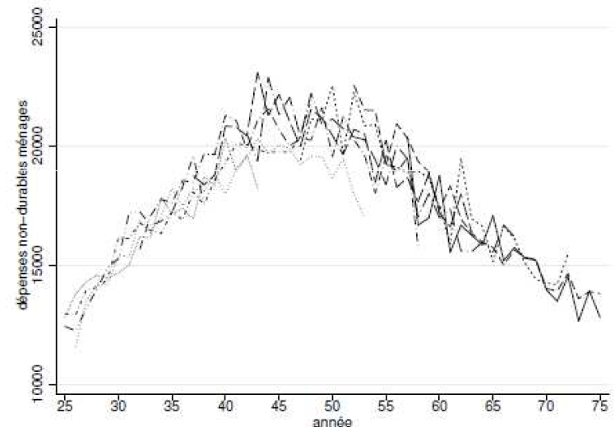
Consommation par âge USA (1980-2003)

Slide 56
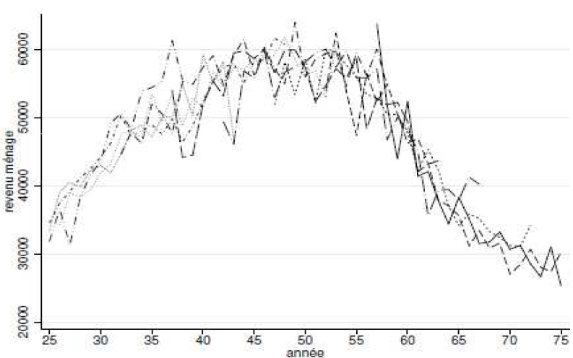
Revenus par âge USA (1980-2003)

Slide 57
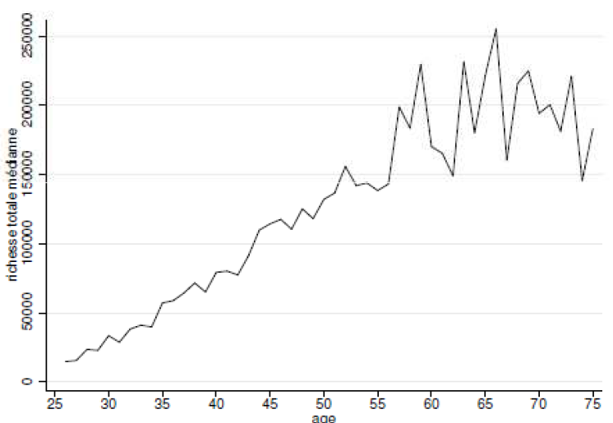
Richesse par âge USA (1984-1999)

Slide 58
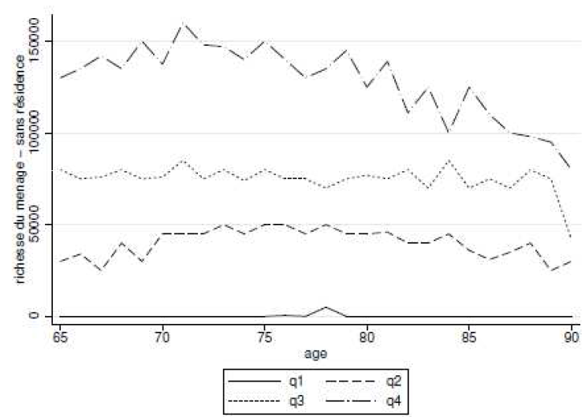
Richesse hors résidence, par âge USA (1984-1999)

Slide 59
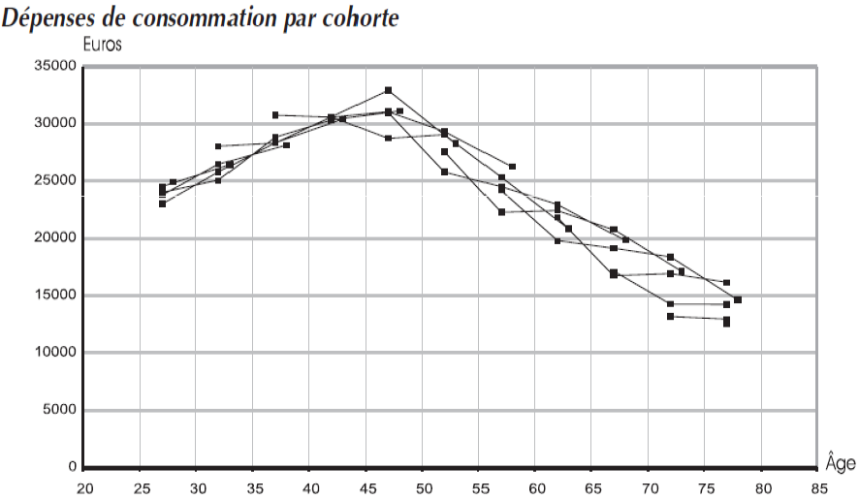
Consommation par âge, France

Slide 60
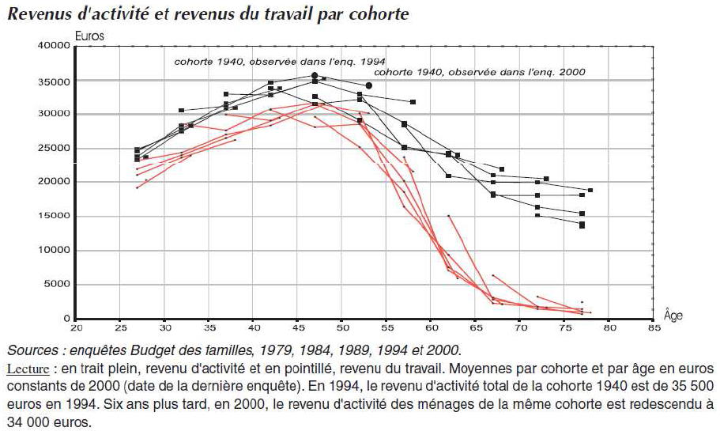
Revenus par âge, France

Slide 61
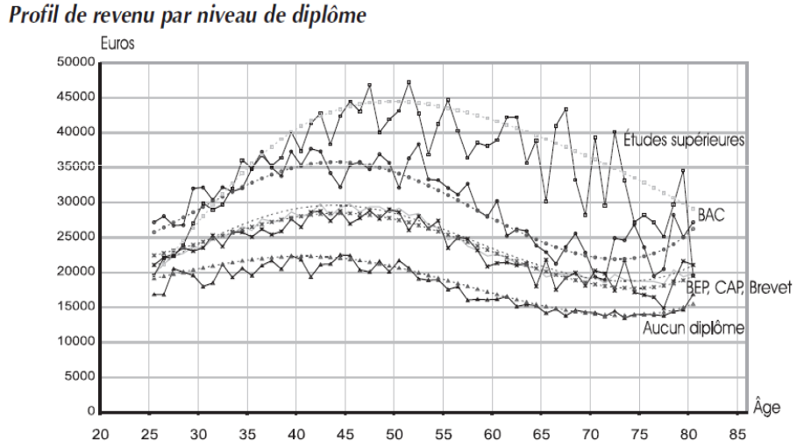
Revenus par âge et par diplôme, France

Slide 62
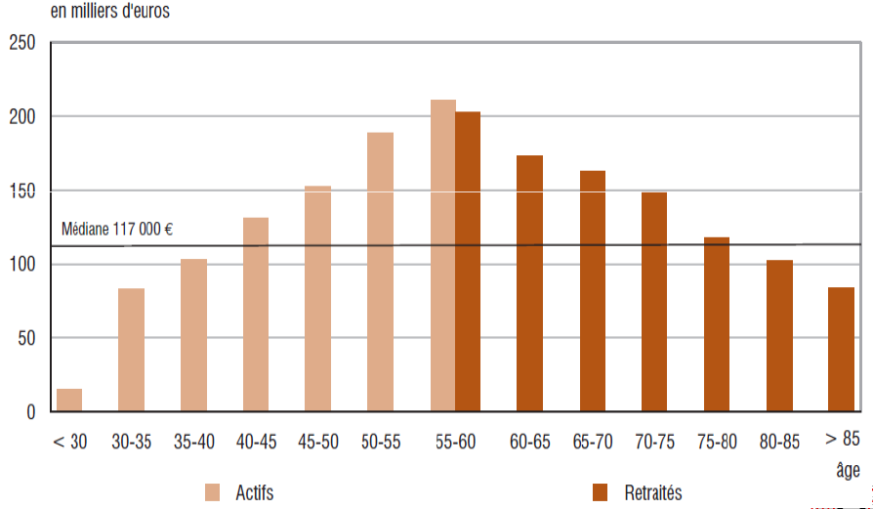
Patrimoine médian par âge, France

Slide 63
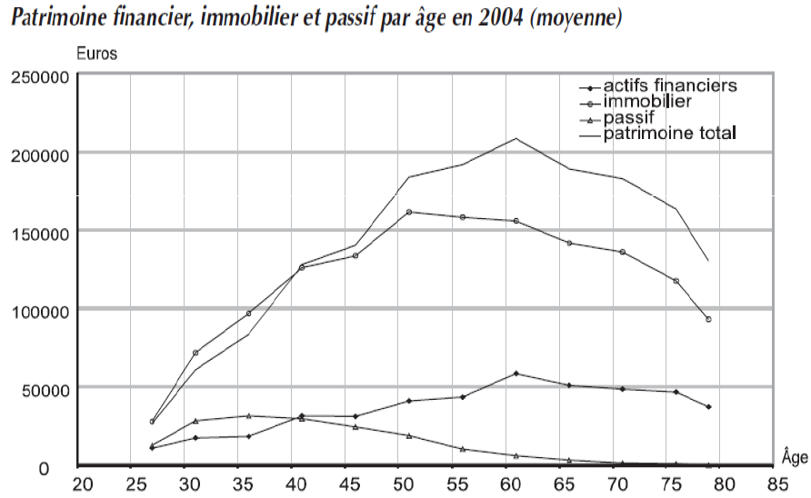
Patrimoine moyen par âge, France

Slide 64
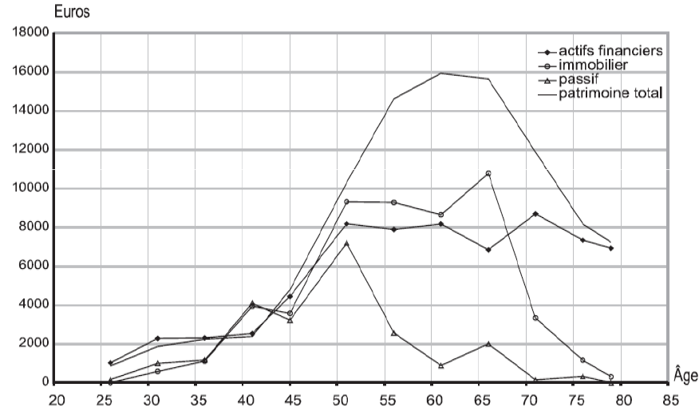
Patrimoine moyen du 1er décile, France

Slide 65
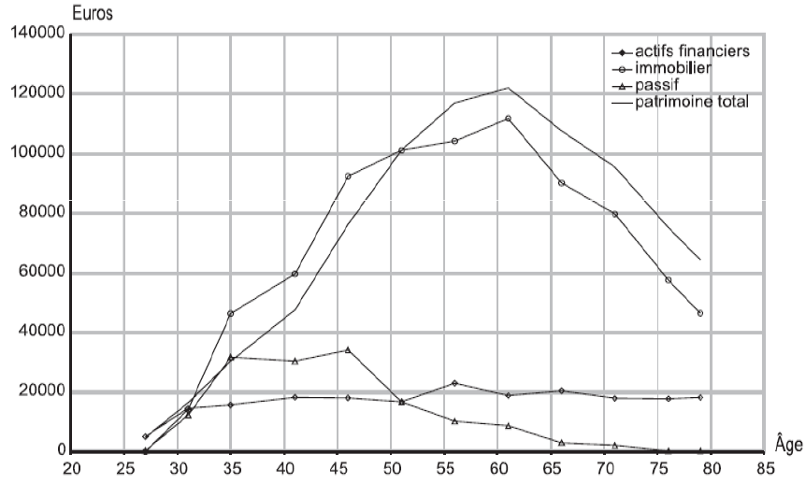
Patrimoine moyen du 2ème décile, France

Slide 66
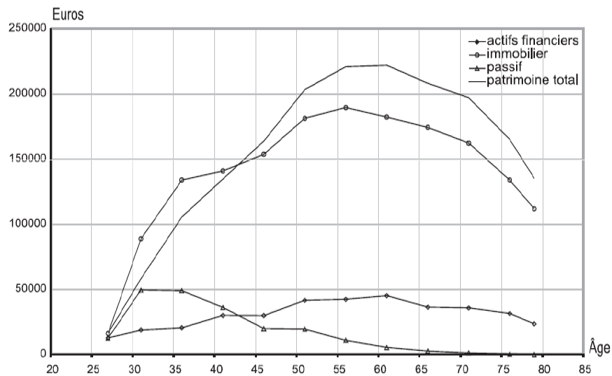
Patrimoine moyen du 3ème décile, France

Slide 67
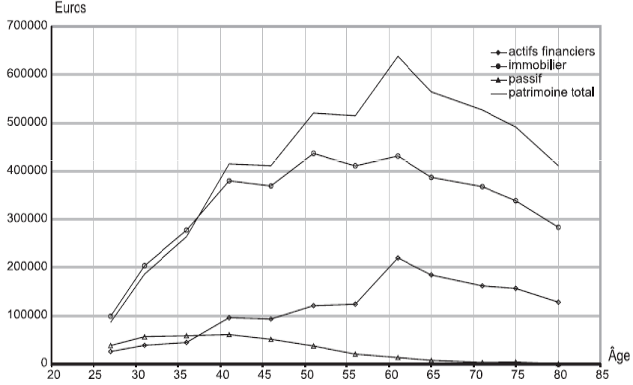
Patrimoine moyen du 4ème décile, France

